Slide 1
风景写生
十三五精品课程

Slide 2
第一章 风景写生概述
1
第二章 风景写生的基础知识
2
第三章 风景写生的表现技法
目录
3
CONTENTS
第四章 风景写生在设计中体现
4
第五章 优秀作品赏析
5
第六章 上色技法详解
6

Slide 3
第一章 风景写生概述
1
第二章 风景写生的基础知识
2
第三章 风景写生的表现技法
目录
3
CONTENTS
第四章 风景写生在设计中体现
4
第五章 优秀作品赏析
5
第六章 上色技法详解
6

Slide 4
第一章 风景写生概述

Slide 5
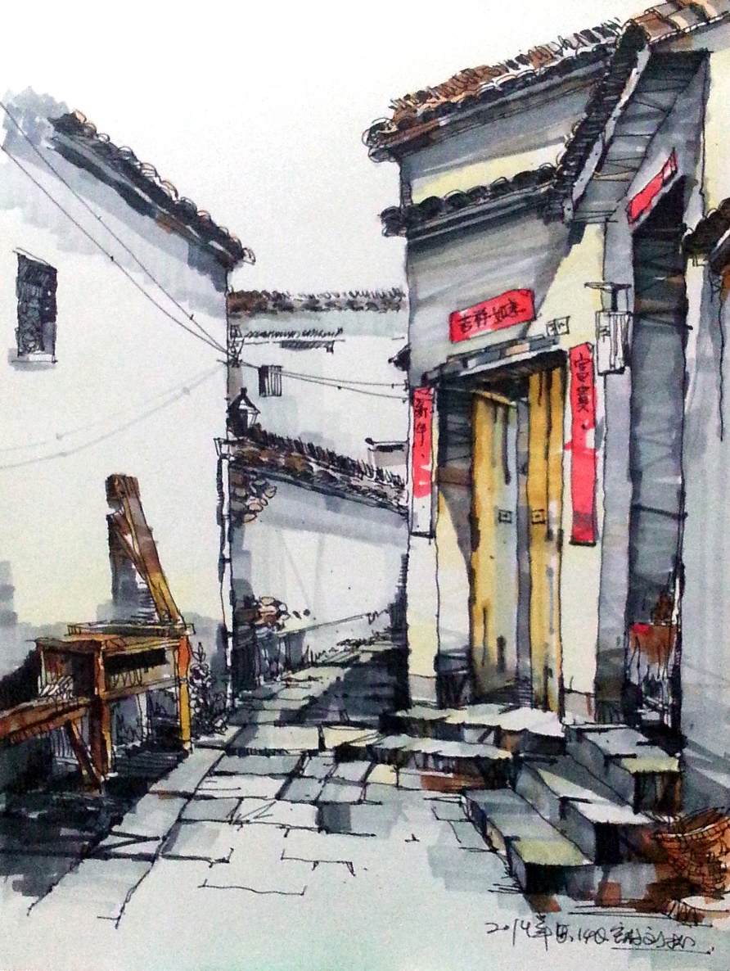
第一节 风景写生的特点
风景画是以自然景物为主体描绘对象的绘画，在我国传统绘画中被称为山水画。中国山水画开始时仅作人物画的背景，至隋唐时开始独立，五代、北宋更趋成熟。西方的风景画的出现，比我国晚得多，早期也是作为人物的背景或陪衬，文艺复兴以后的16世纪，自然景物才成为绘画的独立题材。

Slide 6
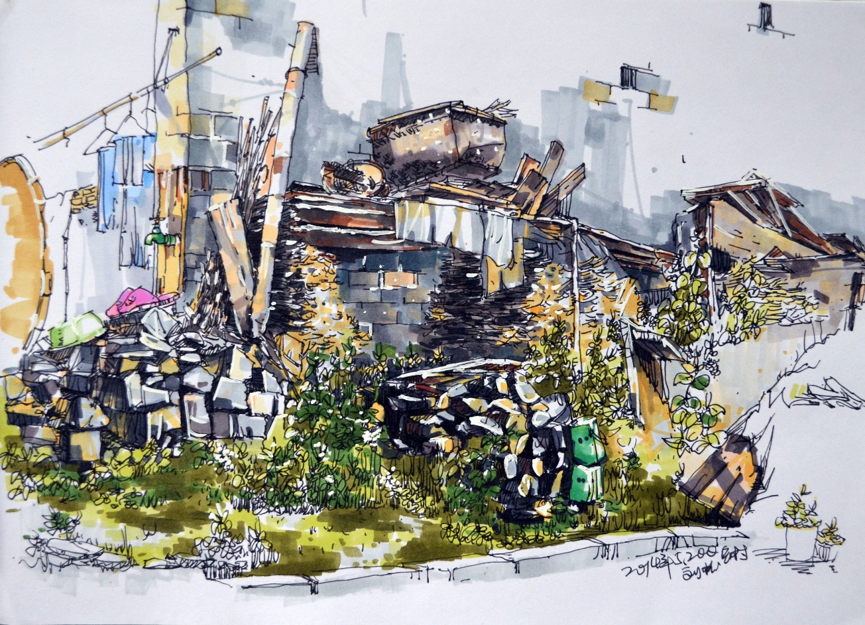
第一节 风景写生的特点
风景画通过对自然景色的描绘，反映了人与自然的关系和大自然的美，激发人们对生活和自然的热爱。风景画的创作和欣赏，不仅提高人们的审美情趣，而且对于爱国主义思想教育，具有更广泛的意义。

Slide 7
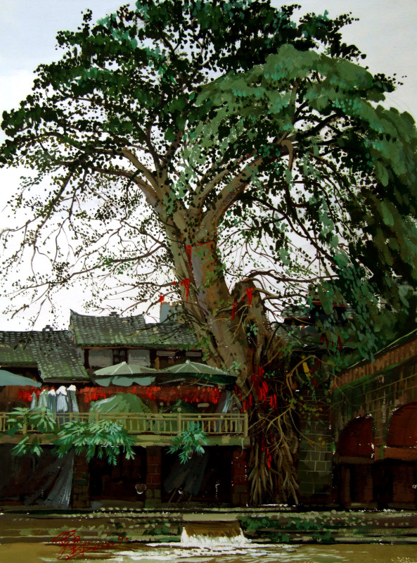
第二节 风景写生的意义
“面对自然，对景写生”这是19世纪法国著名的风景画家柯罗的成功之道。在中国，自古以来，绘画理论上的“师法自然”，也充分强调“对景写生”的重要性。风景写生作为高校有关专业的课程内容来说，其意义主要有：在风景写生中，除了对立统一规律以外，还有系统整体论、主从论、结构观等思维规律的认识，这是一种方法论的观点，能正确的指导同学们的风景画学习，学习风景画，也有利于同学们加深事物规律的认识。

Slide 8
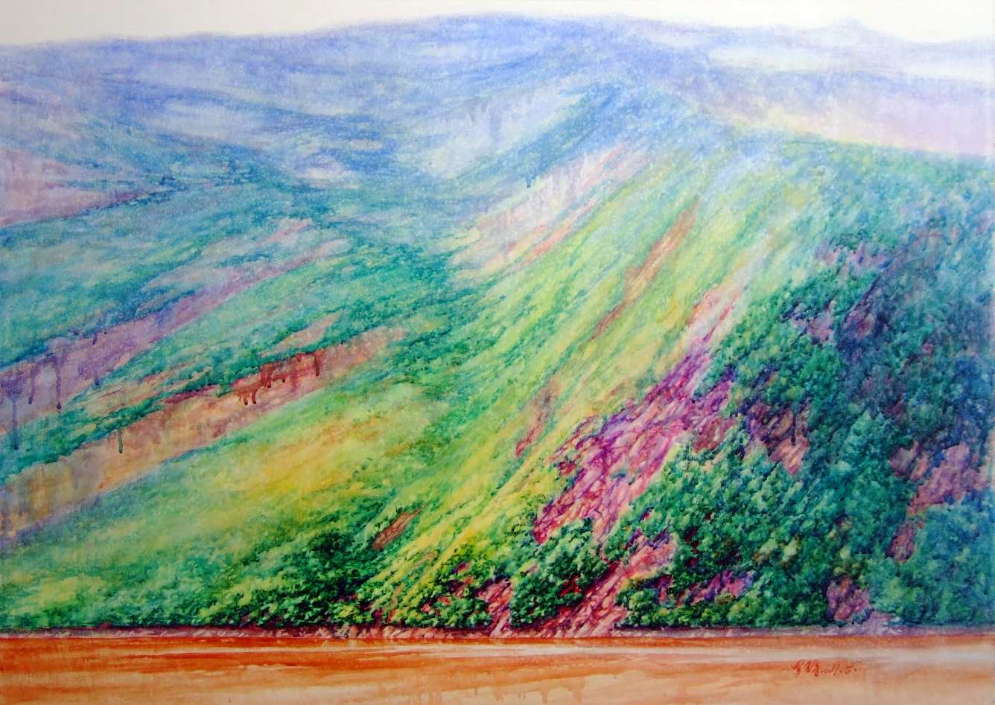
第二节 风景写生的意义
风景画表现技巧包含有对对象构成规律的熟悉、对主体精神影响的熟悉和对工具材料特性的熟悉。风景写生，既有助于同学们熟悉对象，又有助于同学们熟悉自我，还有助于同学们熟悉工具材料，这也是学习风景画写生的另一个价值所在。

Slide 9
第一章 风景写生概述
1
第二章 风景写生的基础知识
2
第三章 风景写生的表现技法
目录
3
CONTENTS
第四章 风景写生在设计中体现
4
第五章 优秀作品赏析
5
第六章 上色技法详解
6

Slide 10
第二章 风景写生的基础知识

Slide 11
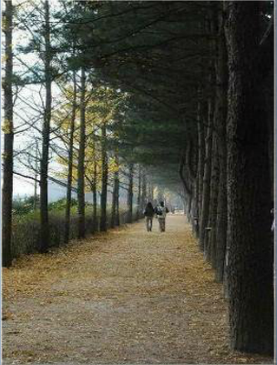
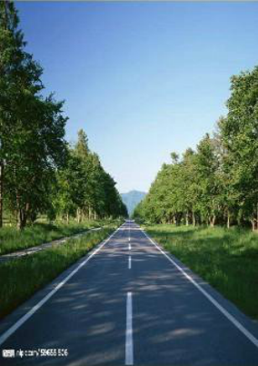
第一节 风景写生的基本空间透视

Slide 12
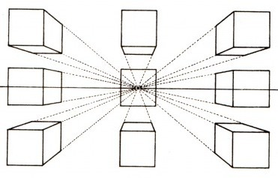
一点透视
1.一点透视定义：当物体三组棱线中的延长线有两组与画面平行，只有一组与画面相交时，其透视线便只有一个交点，所形成的透视便只有一个灭点称为一点透视。由于形体的一个表面与画面平等，故也称平行透视。多用于画街道、室内等的透视。
2.一点透视的特点：
画面中只有唯一一个消失点；
画面中所有的横向线平行于纸的横边，所有的竖线垂直于纸的横边；
画面中所有的斜线都经过消失点；
④ 画面进深长度目测
3.一点透视的原理
近大远小、近疏远密、近高远低；
真高线永远是平行的，宽是平行的，进深永远不平行。

Slide 13
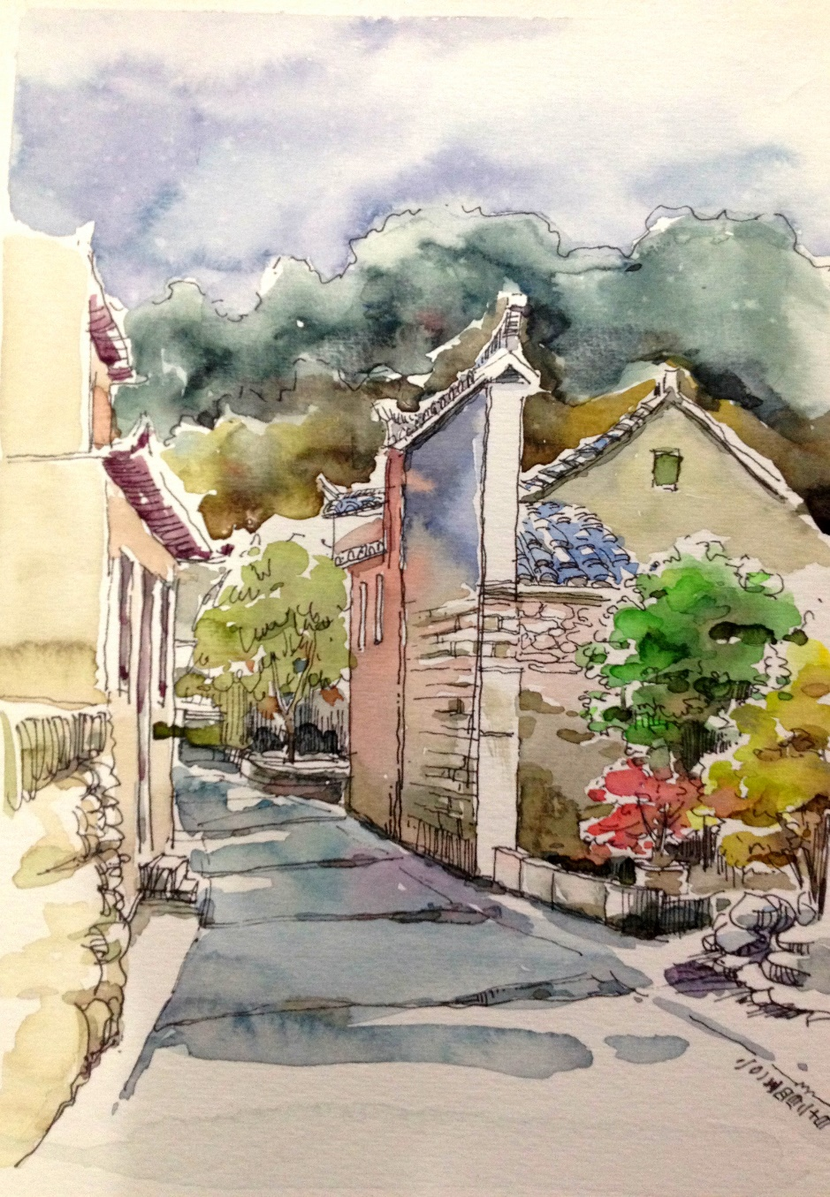
一点透视
例图

Slide 14
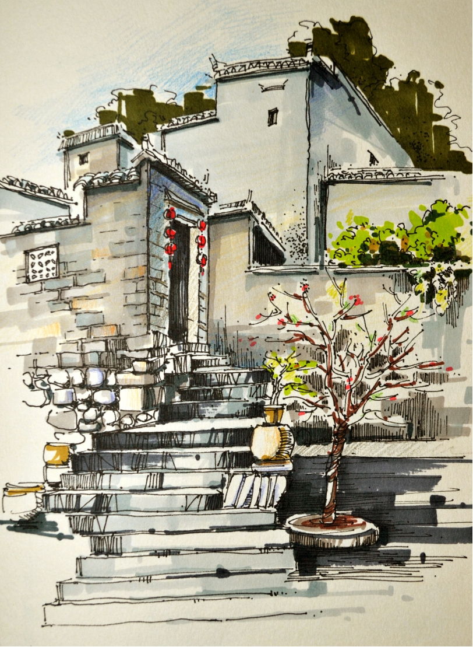
两点透视
例图

Slide 15
第二节 风景写生的选景与构图
选景
1.不同课程方向与不同选景题材
2.风景写生课程中的基本选景题材

Slide 16
选景
风景写生的选景，范围十分广泛。如城市建筑、名山大川、乡村风光、海岛渔村、河港码头、工地厂房、山地丘陵、溪谷田野、园林花圃、森林草原、市场街景和一些人物的社会生活场景等等。有风俗性的场景，也有富有意境的风景写生题材。这些景物都是与人们生活密切相关的，所以描绘自然风光的风景画，总是受到人们的喜爱。选景不在于空间如何的庞大，或内容多么复杂，实际上一些平常的景色，在季节、气候、光线、时间的变化情况下，也会显现出十分动人的诗情画意。每一个好的景色，如山区、水乡、海岛、渔村、森林、黄土高原等，都具有不同的环境特点与情调，能给人以精巧、绚丽、雄伟、壮阔、沉寂、活跃、幽雅、古朴、浓艳、清丽等种种不同的感受。这种对自然的感受，是选景取材的动机和依据。

Slide 17
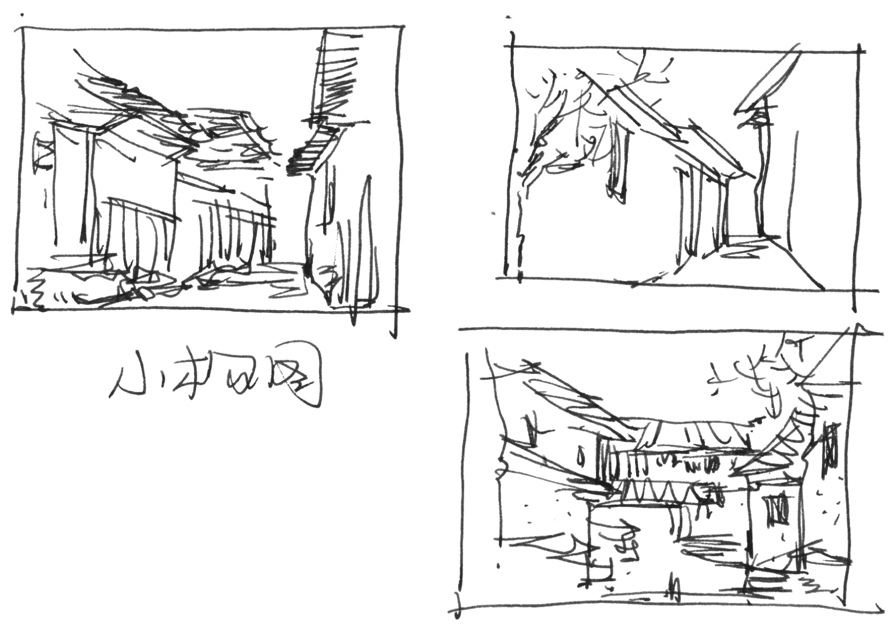

Slide 18
常用选景范围
1.自然景物
2.自然环境
3.不同季节的色彩变化和表现

Slide 19
构图
1.科学的观察方法
2.构图的知识

Slide 20
构图
1．一幅画中必须有主体（但并不是指一个物体），围绕主体的部分形成画面的中心。画面只能有一个中心，但它不是以占据画面地位的大小而定，而是以选择什么题材，表达什么内容而定。
2．一般来说主体安置在画面中景，这样更易于主体突出、平稳。但有时为了某种需要，也可以在远或近景中安置主体，这是按需要而定，没有一定的公式。
3．风景画中包括了近、中、远三个层次，远景虚朦，近景可细微深入也可简略。为了能使中心突出，主体明确，必须有宾主之分。
4．面对繁多的自然景物，在有限的空间里必须选择重点纳入画面，合理地取 舍、挪移某些部分，目的是使画面更能集中、简练和明确。
5．画面要有均衡感，而均衡不是天平式的平衡，它是我们从生活实践中形成的一种感官作用，是视觉心理上的平衡，犹如秤盘与秤砣的平衡关系。

Slide 21
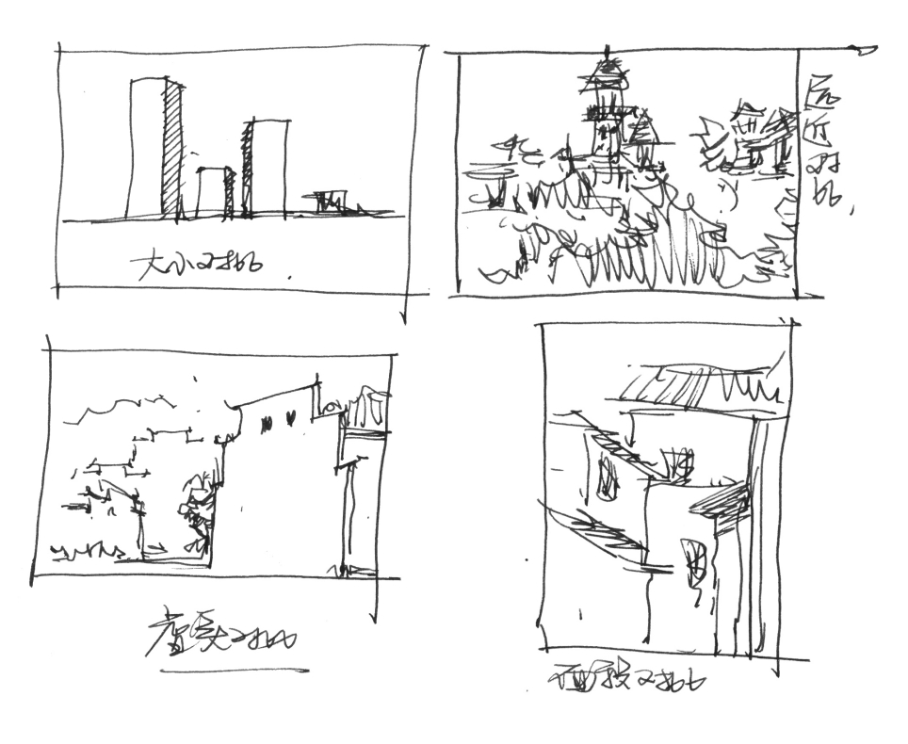

Slide 22
第一章 风景写生概述
1
第二章 风景写生的基础知识
2
第三章 风景写生的表现技法
目录
3
CONTENTS
第四章 风景写生在设计中体现
4
第五章 优秀作品赏析
5
第六章 上色技法详解
6

Slide 23
第三章 风景写生的表现技法

Slide 24
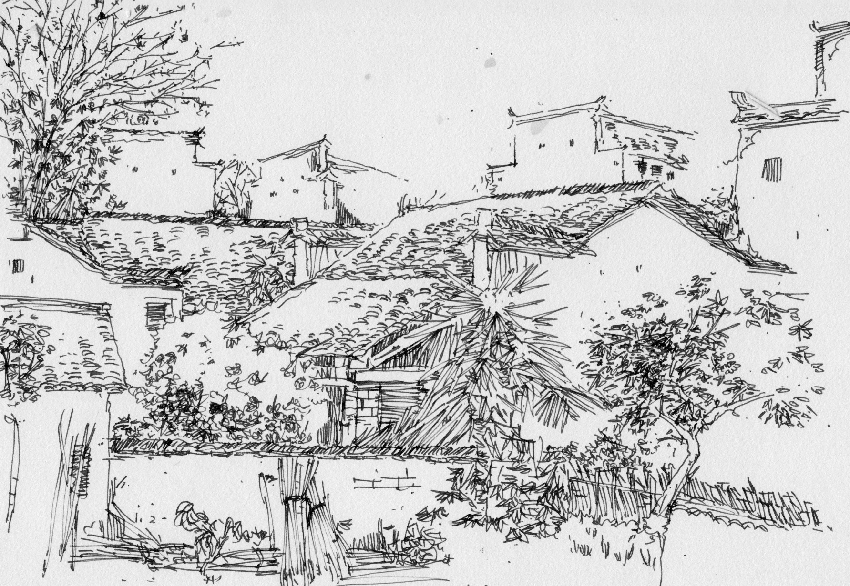
第一节 钢笔画表现技法

Slide 25
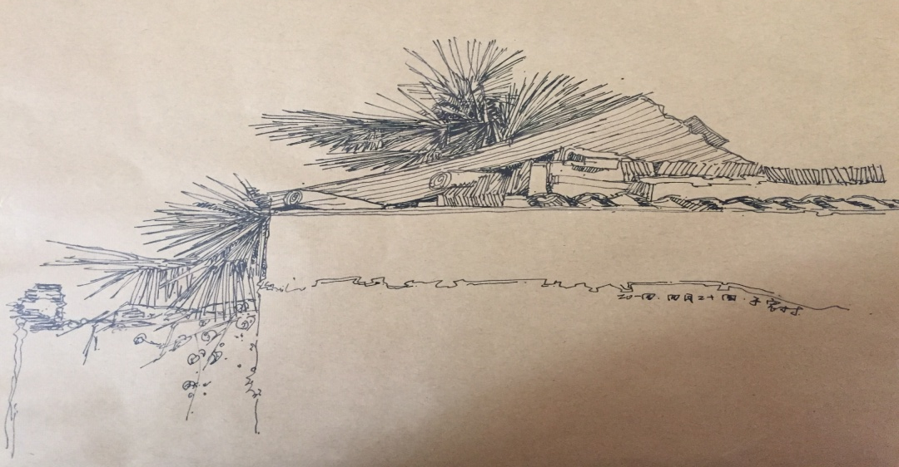

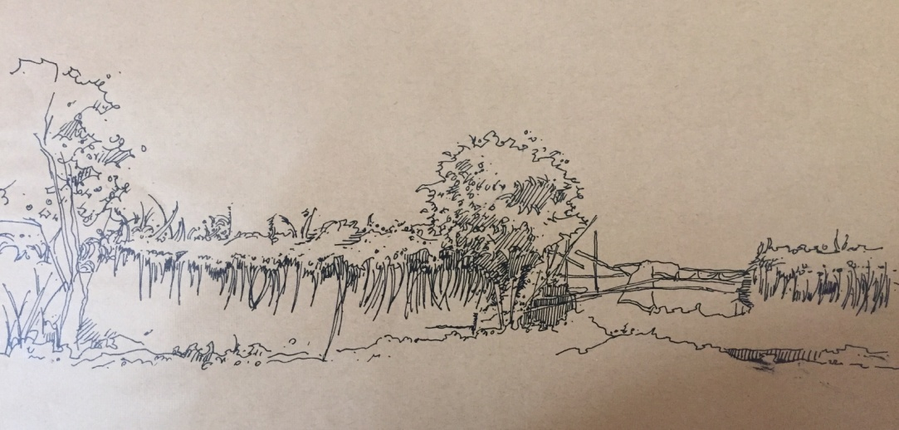

一 笔画的特点及风格
特点：概括、提炼、黑白对比强烈。
风格：是线条流畅、粗矿，下笔然而不停滞，具有运动感，笔触富有神采。
钢笔画的概念及工具

Slide 26
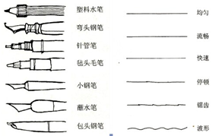
二 钢笔画的工具及纸张
钢笔画(硬笔画)的工具简单
又多样，铅笔、自动笔、彩
色水笔、荧光笔、针管笔、
钢笔等．
钢笔画的概念及工具

Slide 27
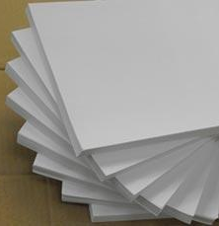
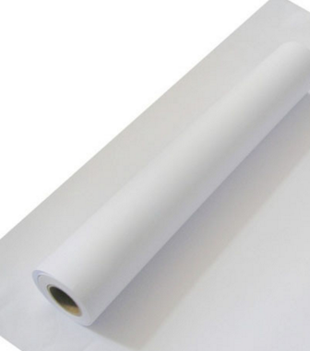
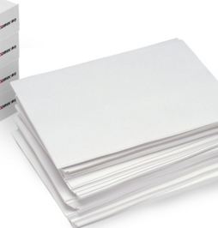
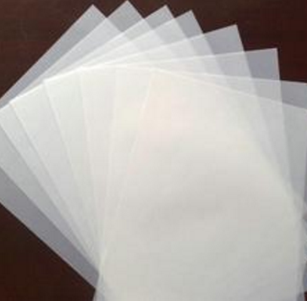
钢笔画用纸表面平滑、平整不具纹理，纸质坚实而具吸水性能的。如铜板纸、 绘图纸、 复印纸、 硫酸纸等。
钢笔画的概念及工具

Slide 28

三、线的基本要求与表现
要求:
通过线的粗细、疏密、轻重可以把空间层次、物体的质感、情感氛围表现得更加趣味化、生动化、艺术化。
表现：
1、线的轻重
2、进景远景的区分
3、表现物体主次关系上
4、线的穿插
钢笔画的基本绘制技法

Slide 29
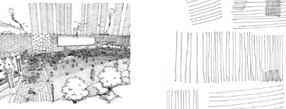
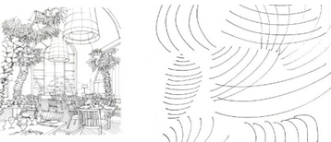
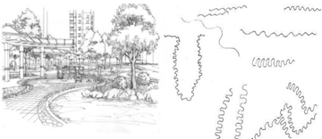
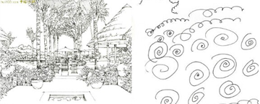
（1）各种单一线条的画法
1、各种线条的大量练习
2、钢笔线条的组合练习
3、钢笔线条的表现力
实际空间分析
钢笔画的概念及工具
钢笔画的基本绘制技法

Slide 30
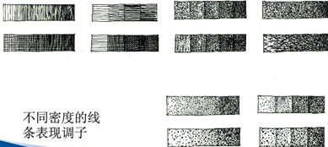
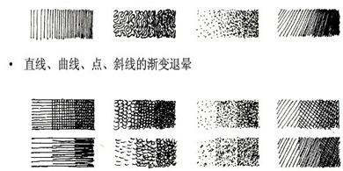
(2) 复杂线条的练习
钢笔画的基本绘制技法

Slide 31
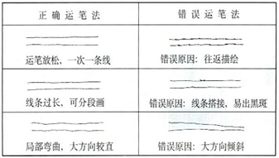
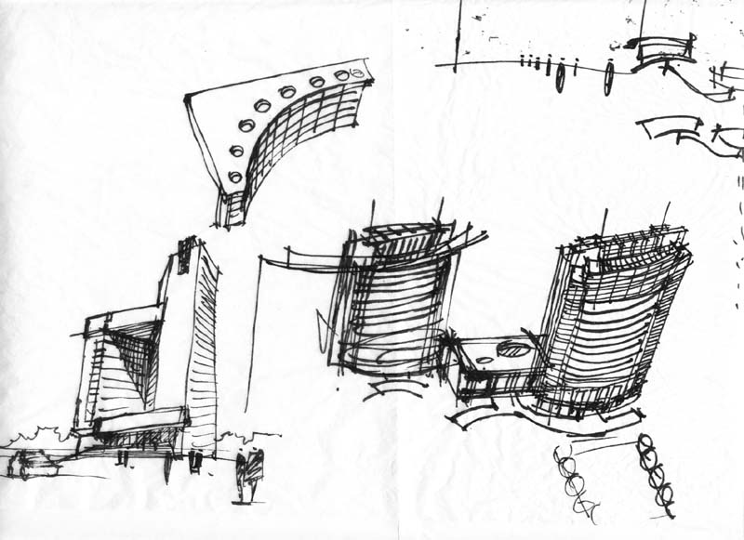
四、钢笔线条的技法要领
1、运笔要放松，一次一条线，切忌分小 段往返描绘
2、过长的线可断开，分段再画；线条搭接易出现小点
3、宁可局部小弯，但求整体大直
4、轮廓、转折处可加粗强调
钢笔画的基本绘制技法

Slide 32
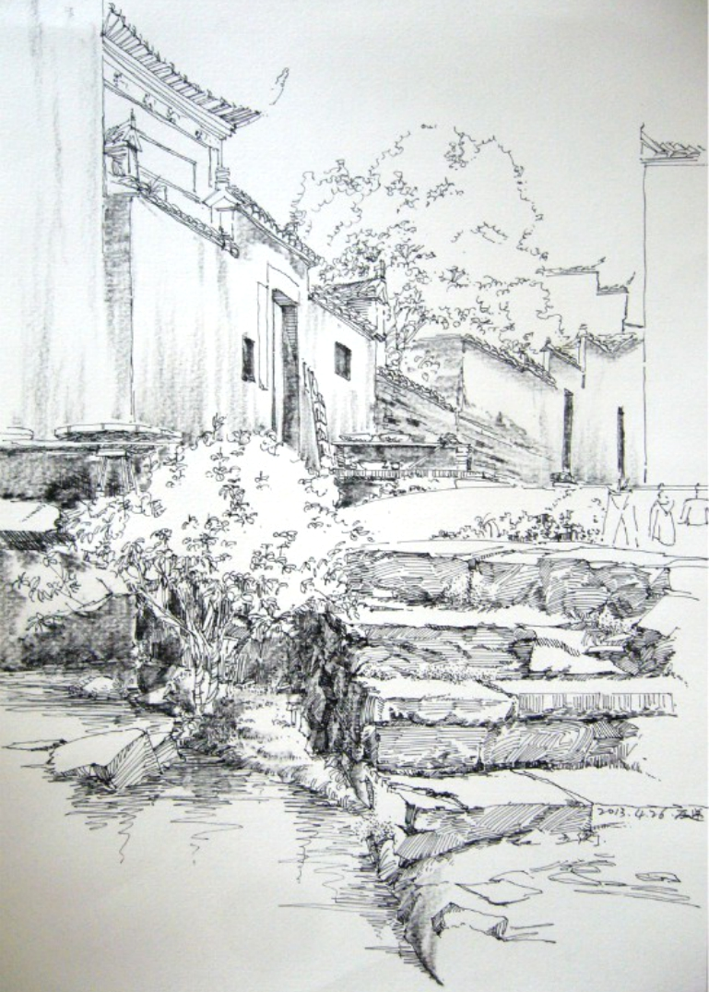
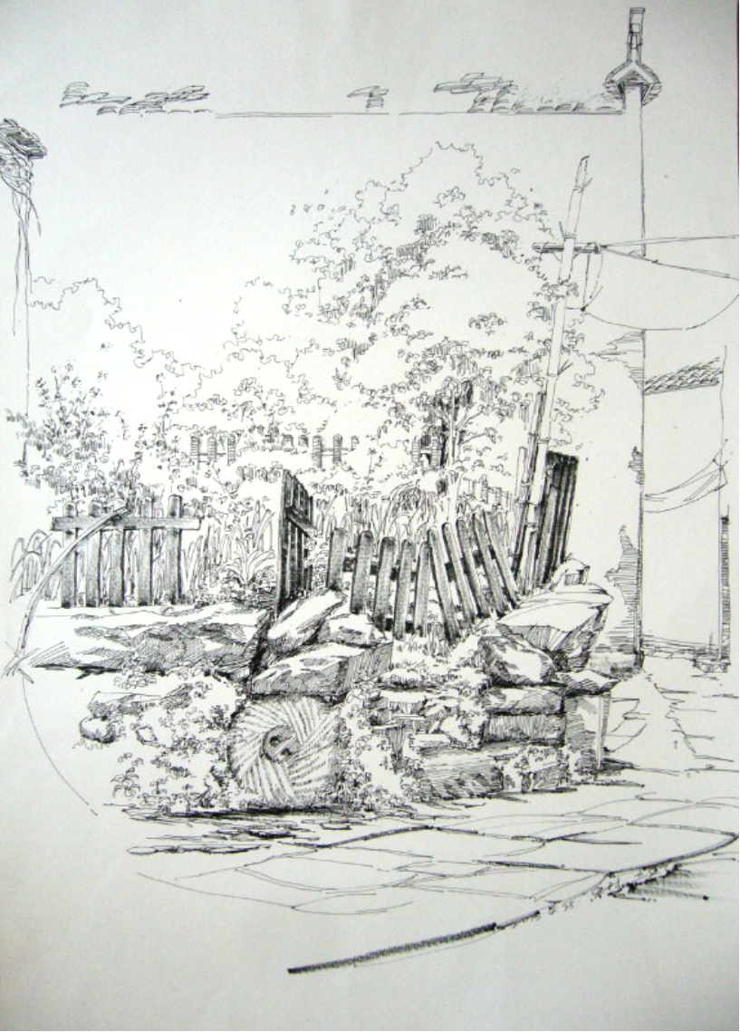
例图

Slide 33
第二节 水彩画的表现技法
技法是在绘画实践中所形成的，是画家准确表达创作意图，塑造画面形象的一种绘画语言。水彩技法因材料和工具的特性而千变万化，传统水彩画的技法，概括为干画法和湿画法，是由浅到深，由亮到暗进行着色作画，运用其中的特殊效果，营造出透明清新、流畅洒脱、滋润空灵的艺术特色。通常干湿两种画法都结合在一起使用，随着技法的演变和工具材料的更新，实验性的绘画创作将材料运用到极致，作者将情感与技法融入作品中，获得特殊的艺术效果，使水彩画产生了新的生命力。有的非常凝重，有的非常轻松，有的非常艳丽，能够获得非同寻常的强烈的画面效果。成功的作品都是能够通过各种不同的艺术技巧来表达作者的情感和思想，技法和技巧只是一种方法。

Slide 34
（一）干画法
干画法是指前一遍色彩干透后，再进行多次重叠与覆盖的作画方法。干画法在行笔运色过程中笔触与水迹明显，不需要水色衍接，运用色块和色块之间的衔接塑造形象。用笔干脆利落，边线分明，是干画法的一种技巧。
干画法包括：
叠加法 留白法 枯笔法 并置法

Slide 35
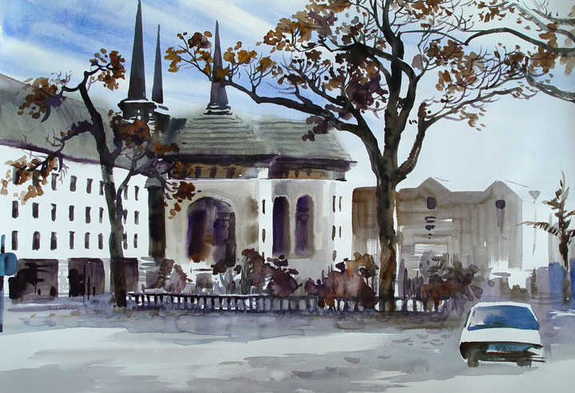
叠加法
即分层平涂。在第一遍色干后，再加第二遍色，色彩由浅入深。叠加法能使色彩透明丰富，色块明确肯定，塑造坚硬结实，适合于表现层次鲜明或主要物体的受光部分。

Slide 36
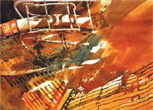
留白法
留白法是水彩画中常用的技法，不同于油画、水粉画可以用白粉提亮。水彩画在画高光或浅色上，需要留出明确的位置，利用白色纸本身的亮度，调整画面在结构和色彩布局上所需要的亮度，这是水彩画独有的特点。留白法是深色对浅色形状限制留空时对亮光的处理，使高光虚实相间，自然过渡而柔和自然。在阳光直接照射的部位，可先留出受光部分，待完成其他部分后再进行浅色塑造，色彩明度容易控制。

Slide 37
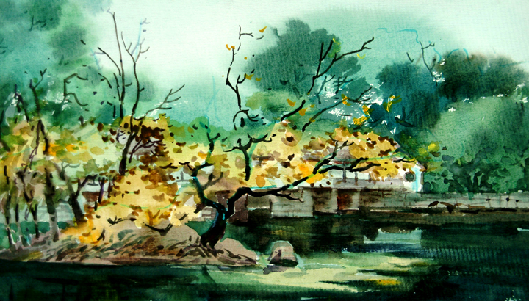
枯笔法
是指画笔只用少许颜料，在纸的表层快速运行，常用平拖枯扫或悬腕枯勾的方法，产生一种特殊的肌理和质感，特别适宜表现树木、水波、斑迹。但要注意，枯笔用色过多时，不仅完成不了枯扫肌理，而且还会影响底层颜色的形状，可以在画之前作些必要的练习。

Slide 38
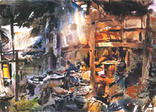
并置法
类似叠加法，即将互不渗透重叠的颜色用色点、色块和色线来表现。其笔触明显、 色泽明快，适宜于阳光感和动感的表现，在颜色层上并置，必须让第一遍色彻底干透，避免画面没有透明感，不然会显得脏和混乱。

Slide 39
（二）湿画法
湿画法是在湿润的纸上或尚未干透的色层上再上一遍色彩的作画方法。画面的色彩在未干时相互流动，形成水色交融、湿润柔和的效果。湿画法的艺术魅力更具有水彩的特性，适宜表现空灵朦胧、柔光倒影的意境，表现画面的大色调及远景、虚景时湿画法最能胜任。但纸面的干湿度直接影响形象的塑造，过湿容易渗开而无形，过干会产生色迹和笔触。掌握湿度，何时何处需要再着色，是作画中的要点，只有在实验中反复尝试，才能够掌握湿画技法，才能更好地控制画面的形，否则容易产生轻飘无力的弊病。

Slide 40
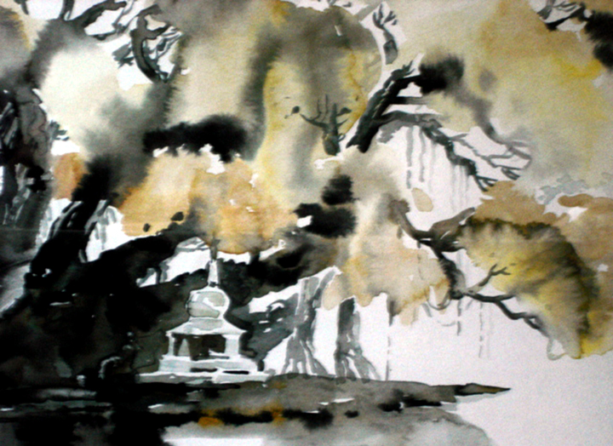
湿画法包括：
①湿重叠法
②破 色 法
③湿 接 法
④晕 染 法
⑤沉 淀 法

Slide 41
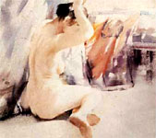
湿重叠法
是将笔毫饱含水分，在前一遍未干时着色，形成色与色自然渗透，融为一体。掌握时间和水分是表现色彩过渡的关键，后一遍颜色的含水必须少于前一块色彩，尤其是淡破浓的方法更要注意。

Slide 42
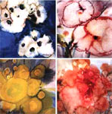
破色法
即在前一遍颜色未干时，将含水较多的淡或浓的颜色冲破第一遍色。这种方法也称以淡破浓或以浓破淡，形成生动自然的效果。

Slide 43
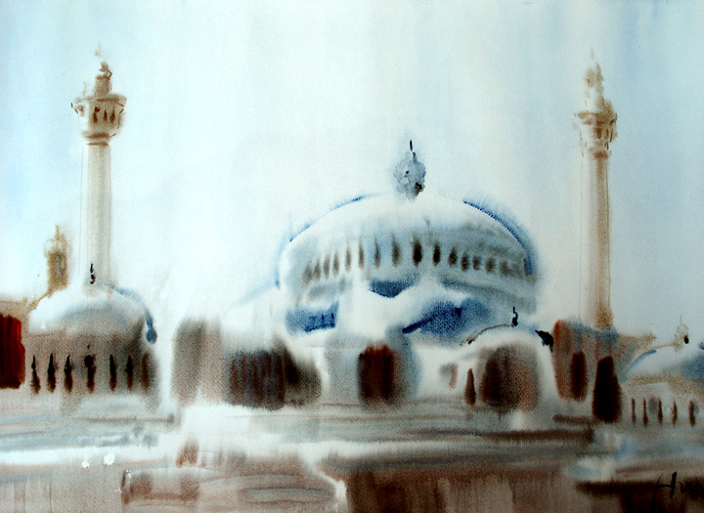
湿接法
是指色与色之间的渗接，让含水相同的颜色在画面上自然流动，使颜色相互浸润、渗透。也可以将前一遍已干的颜色刷湿，然后利用水湿时连接，或在边界处用笔横扫进行过渡连接。

Slide 44
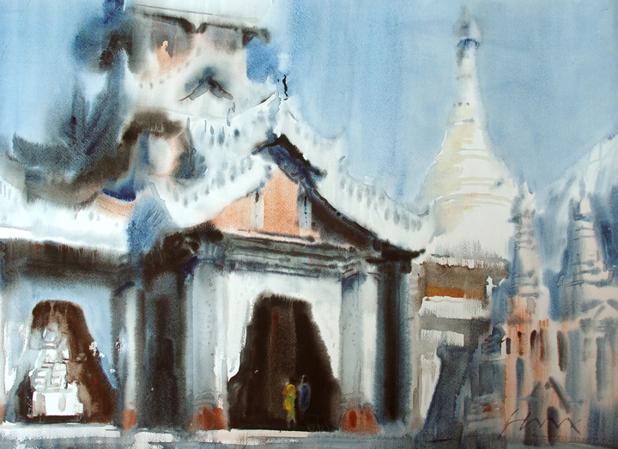
晕染法
是利用湿的画面进行渲染，将颜色从深到浅，从明到暗地自然过渡。适宜于形体明暗交界部的塑造，使色彩产生渐变效果

Slide 45
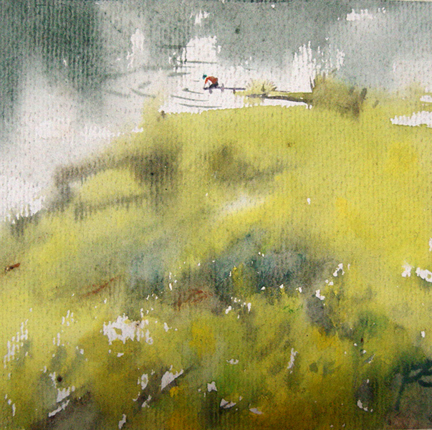
沉淀法
可以分为颜料颗粒沉淀和纸纹的沉淀。通常矿物颜料如赭石、普蓝调和后，水分较多的画面上着色会形成沉淀的颗粒。有些克数较重的水彩纸（或卡纸）浸湿后，无论用哪种颜色都会产生沉淀颗粒，使画面颗粒肌理自然而又生动。

Slide 46
第三节 马克笔的表现技法
一、技法特点
马克笔是目前比较普遍的画材，它的特点是能迅速地作画，颜色上了立刻就干，不会黏手。马克笔的笔触要清晰，这样就显得快捷和概括，也就把马克笔独有的特性表现出来了。马克笔用笔时不要太拘谨，尽量轻松，排笔不要太满，要有一定的空间留出来透气。
二、基本技法
1.洗笔-----平涂色彩后，再以毛笔沾甲苯洗去。
2.点笔-----以马克笔的原有特性，点出砖石的形状。

Slide 47
3.干笔------以快干涸的笔所绘出的效果，另有一番趣味。
4.湿笔------含有大量水分的笔所画出来的效果。
5.叠笔------以笔触重叠的效果。
6.点花笔------用笔尖点出小碎花。
7.渐层笔------用马克笔表现不锈钢时最常用的表现法8.十字笔------马克笔的十字笔，有花格布的特殊风味。
9.直笔------用尺画的直线，很有速度感。

Slide 48
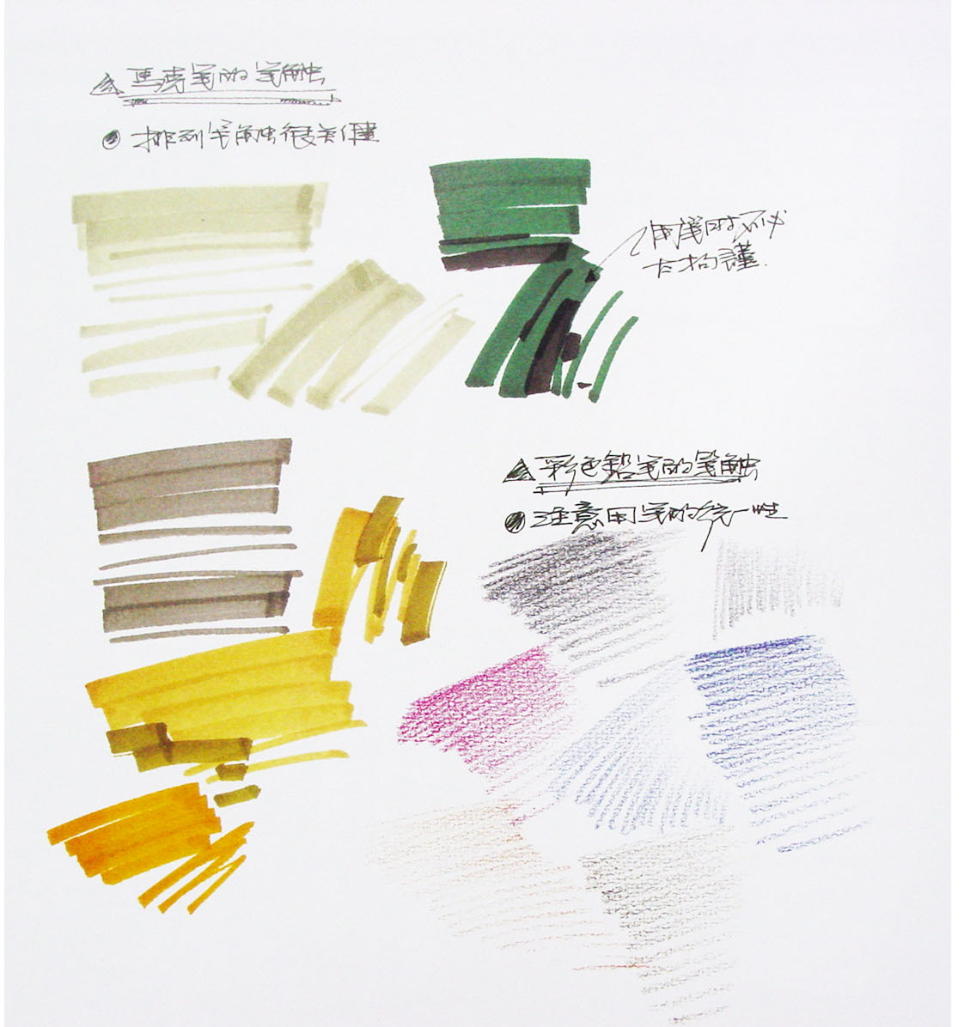

Slide 49
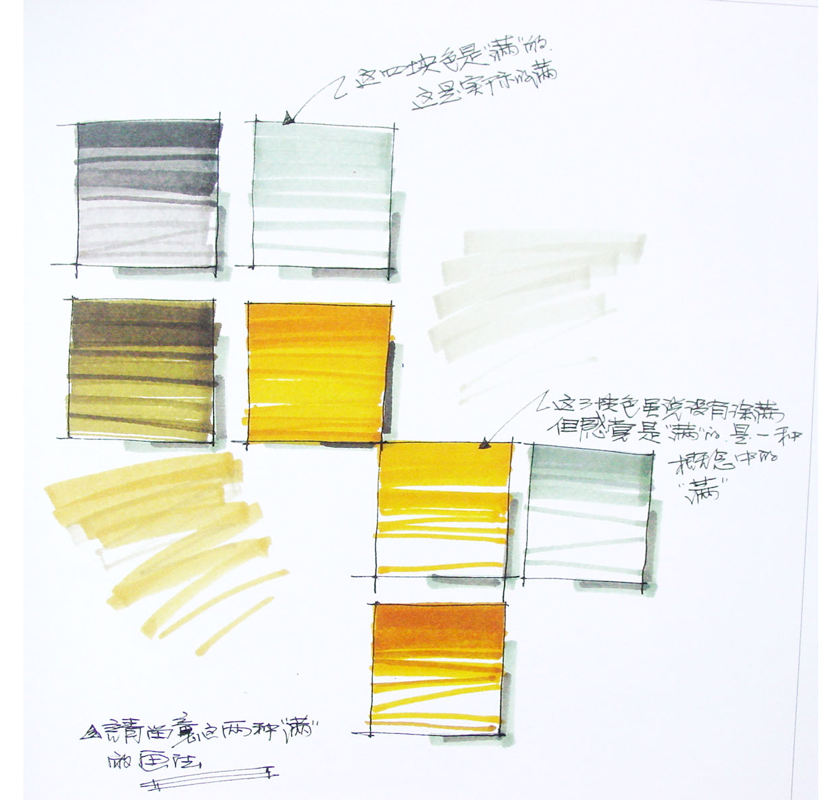

Slide 50
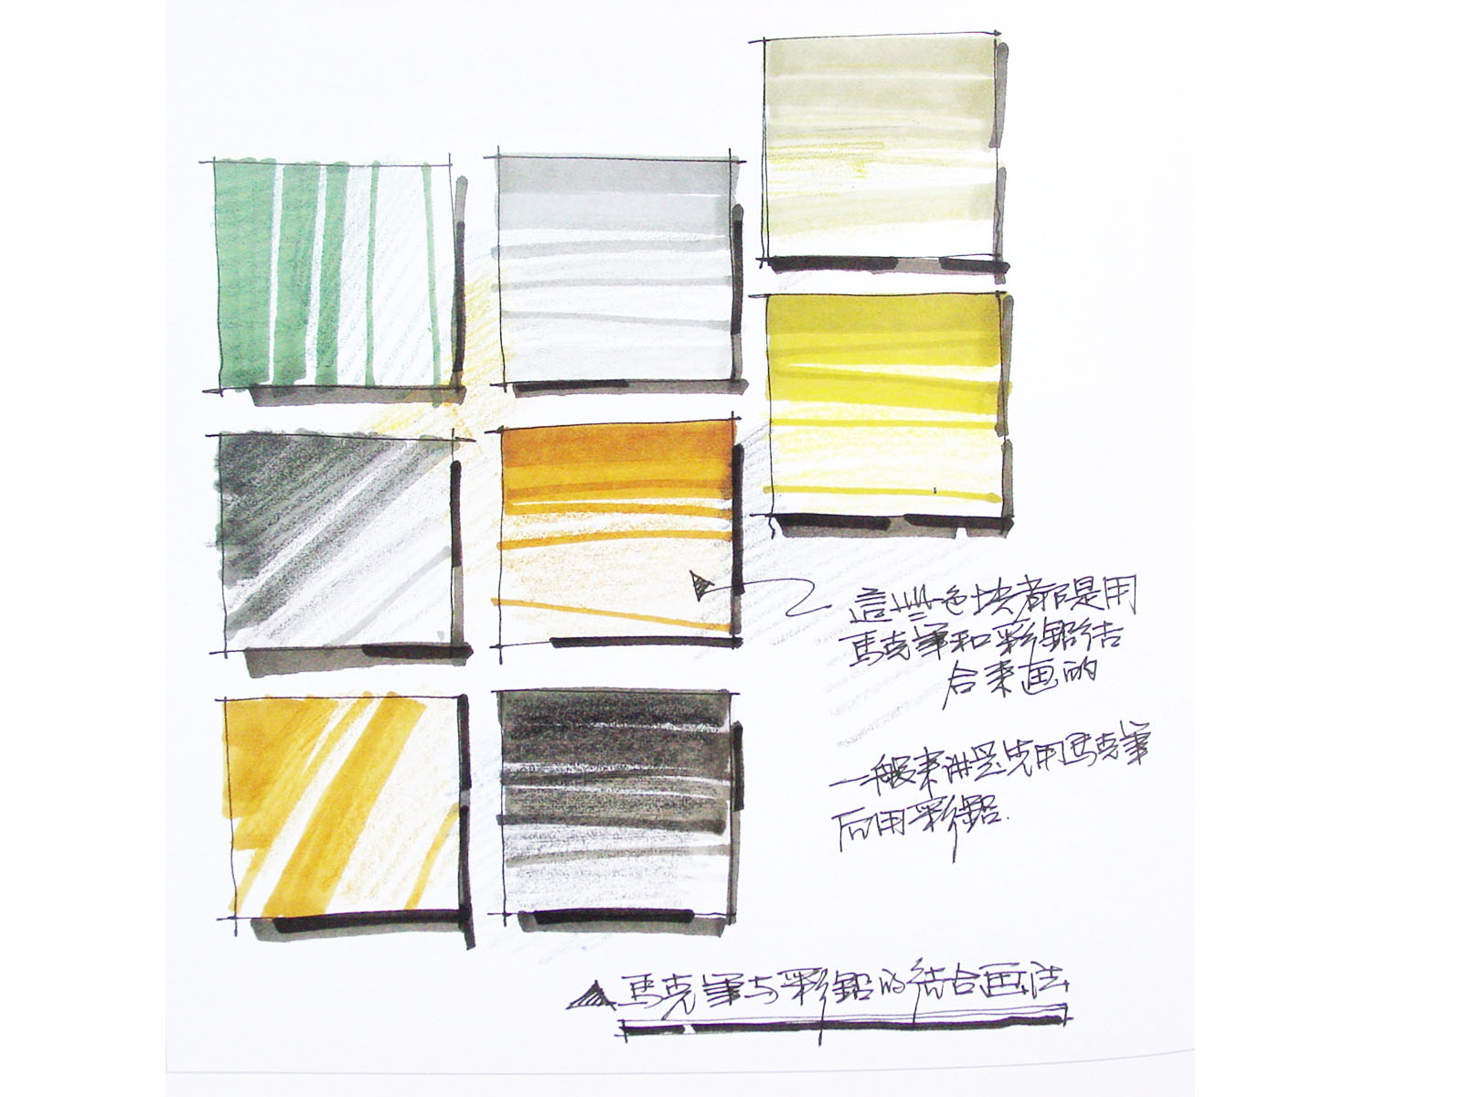

Slide 51
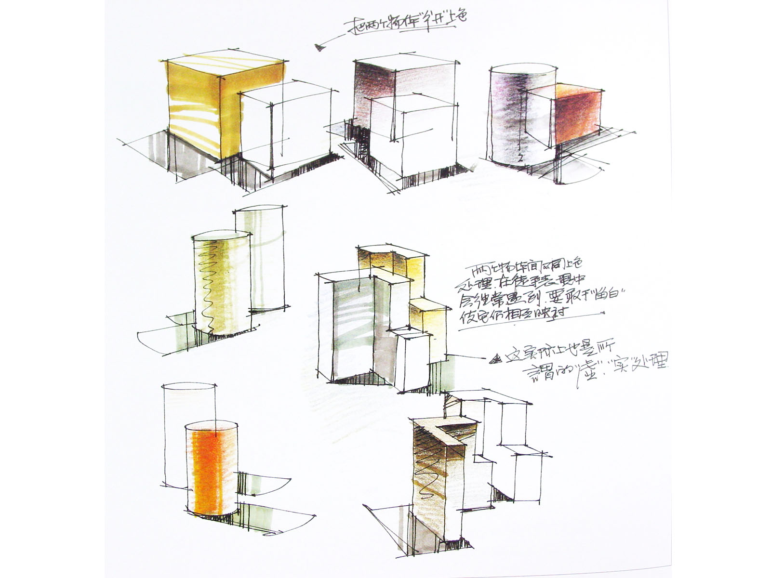

Slide 52
三 易出现的问题
1.“碎”和“花”
  停顿太多
  用排线铺色的时候不够迅速
2.画面“脏”、“灰”
  上色不准，与环境不协调，尤其是灰色部分
  一块颜色上用不同的颜色反复叠压
  解决办法就是强调固有色

Slide 53

例图

Slide 54
第一章 风景写生概述
1
第二章 风景写生的基础知识
2
第三章 风景写生的表现技法
目录
3
CONTENTS
第四章 风景写生在设计中体现
4
第五章 优秀作品赏析
5
第六章 上色技法详解
6

Slide 55
第四章 风景写生在设计中体现

Slide 56
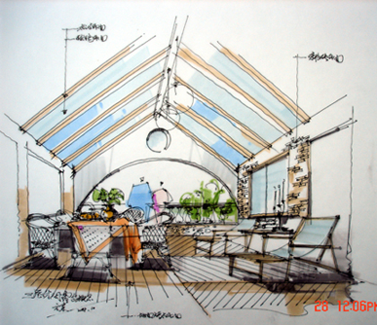
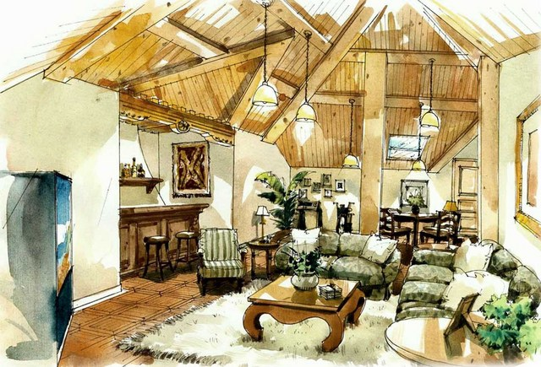
环境设计应用——效果图表现

Slide 57
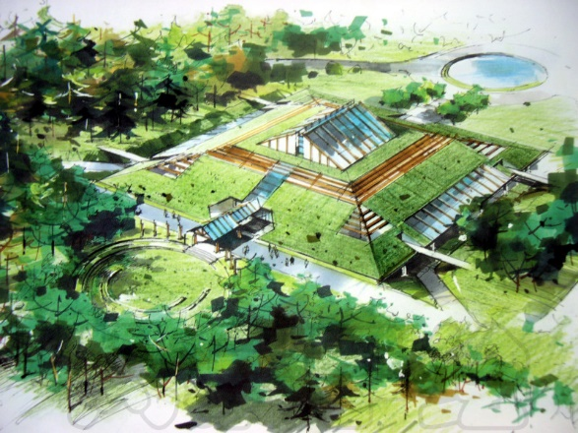
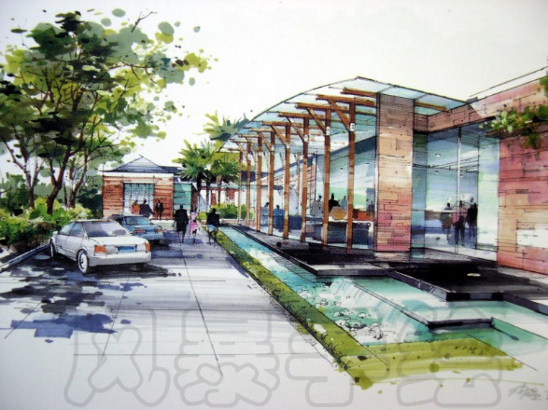

Slide 58
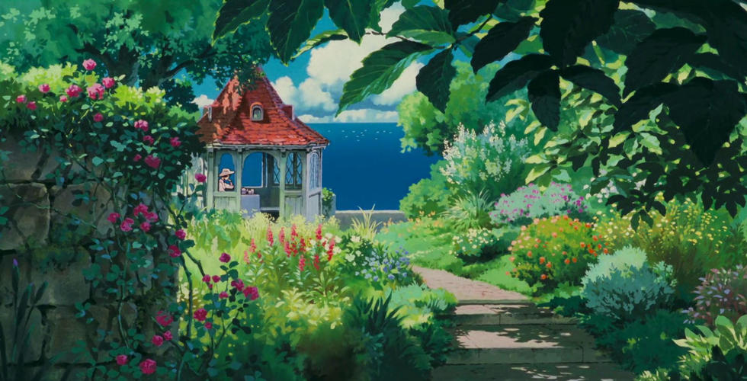
动漫设计——场景绘画

Slide 59
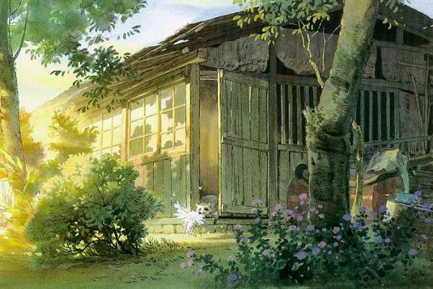

Slide 60
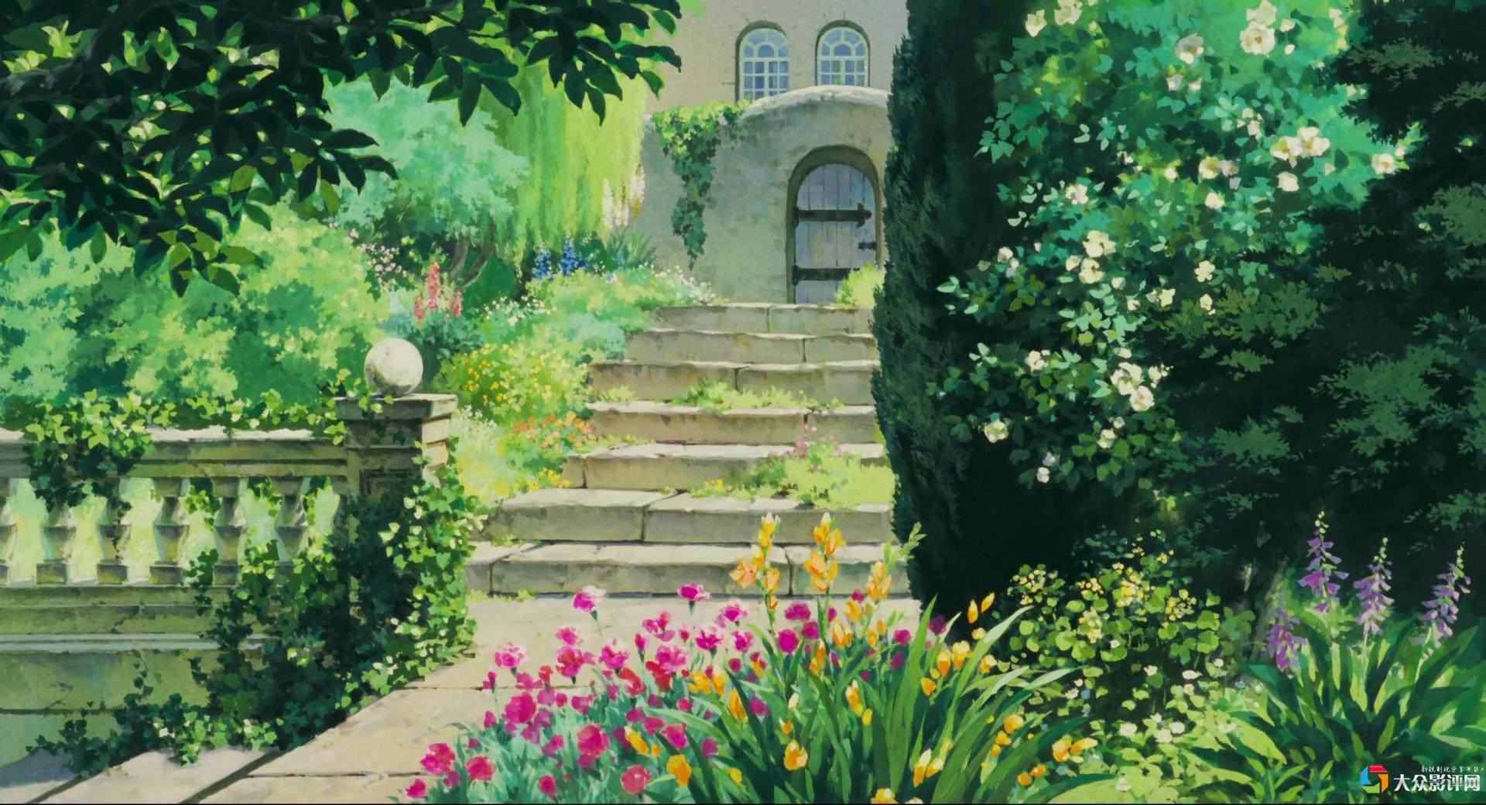

Slide 61
第一章 风景写生概述
1
第二章 风景写生的基础知识
2
第三章 风景写生的表现技法
目录
3
CONTENTS
第四章 风景写生在设计中体现
4
第五章 优秀作品赏析
5
第六章 上色技法详解
6

Slide 62
第五章 优秀作品赏析

Slide 63

钢笔风景写生作品

Slide 64


Slide 65



Slide 66

马克笔风景写生作品

Slide 67


Slide 68


Slide 69


Slide 70
第一章 风景写生概述
1
第二章 风景写生的基础知识
2
第三章 风景写生的表现技法
目录
3
CONTENTS
第四章 风景写生在设计中体现
4
第五章 优秀作品赏析
5
第六章 上色技法详解
6

Slide 71
第六章 上色技法详解

Slide 72



Slide 73



Slide 74



Slide 75


Slide 76


